Slide 1
Particles and weed into the swampland: testing metaheurisitcs ability for vacua search in string theory
Brandon Marquez Salazar¹, César Eduardo Damián Ascencio¹, Ángel Díaz Pacheco¹
¹División de Ingenierías Campus Irapuato–Salamanca, Universidad de Guanajuato. Carretera Salamanca - Valle de Santiago Km. 3.5 + 1.8; Comunidad de Palo Blanco; Salamanca, Guanajuato, México.
b.marquezsalazar@ugto.mx, angel.diaz@ugto.mx, cesar.damian@ugto.mx

Slide 2
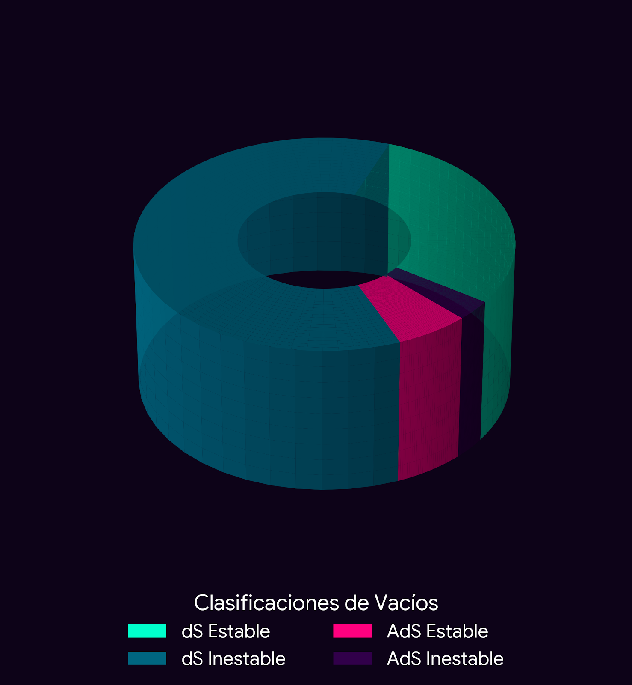
Caprichosos Hiperespacios y el swampland
[1]C. Vafa, “The String Landscape and the Swampland,” 2005.

Slide 3
NO FREE LUNCH THEOREM
Principalmente el uso de GA ha dominado esta línea de investigación.
Es una línea de ciencia básica en la que es necesaria la exploración de otros métodos.
[1]D. H. Wolpert and W. G. Macready, “No free lunch theorems for optimization,” IEEE Transactions on Evolutionary Computation, vol. 1, no. 1, pp. 67–82, Apr. 1997, doi: 10.1109/4235.585893.

Slide 4
NO FREE LUNCH THEOREM
PSO: Basado en el comportamiento de grupos de animales. Las soluciones son individuos. Cada individuo posee dos componentes cognitivos Ψpersonal y Ψglobal que lo mueven por el espacio de búsqueda.
IWO: Basado en la forma en que las plantas colonizan zonas. Tienen un componente de dispersión y reproducción. En zonas más fértiles del espacio de búsqueda, suelen ser más prolíficas.

Slide 5
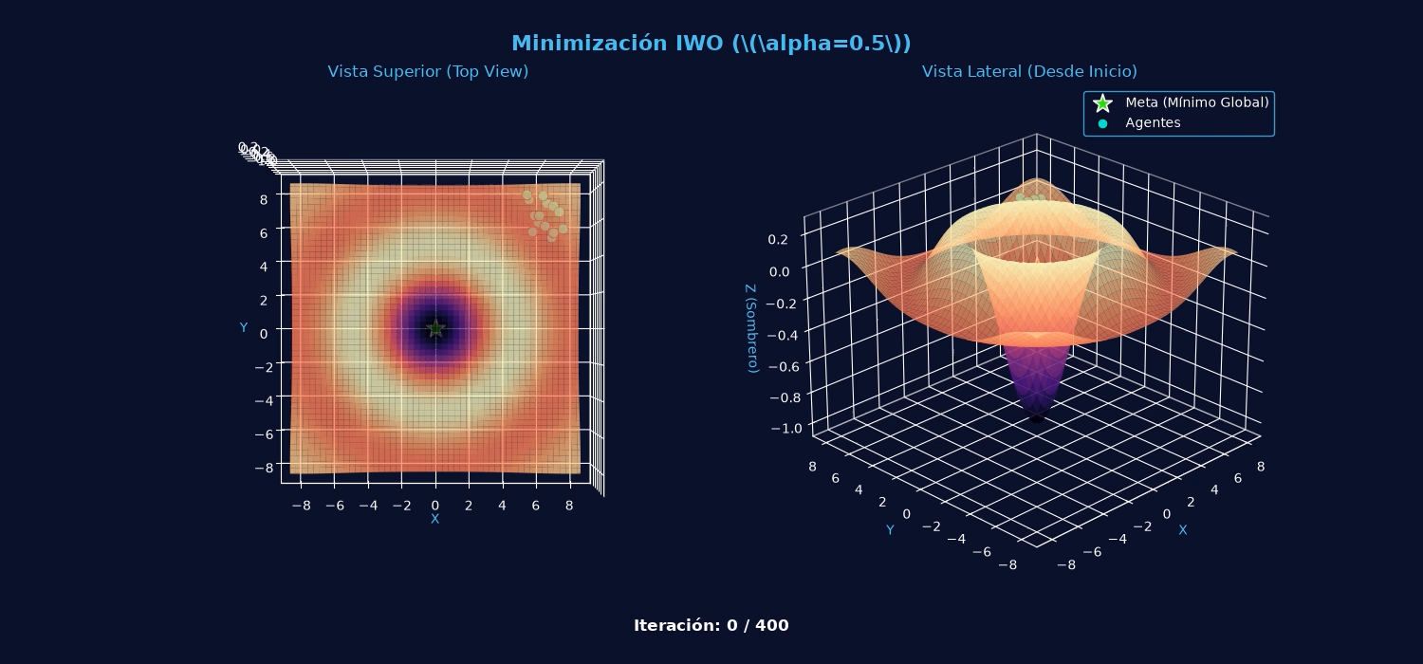
NO FREE LUNCH THEOREM

Slide 6

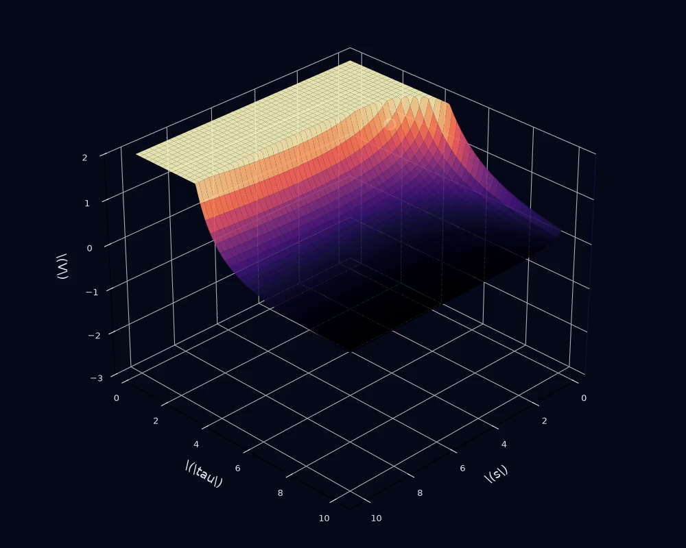
La función
[1]C. Damian and O. Loaiza-Brito, “Metastable vacua from torsion and machine learning,” The European Physical Journal C, vol. 82, no. 12, Dec. 2022, doi: 10.1140/epjc/s10052-022-11118-x.

Slide 7




DE WOLFRAM A PYTHON

Slide 8
PENALIZACIONES (FUNCIÓN OBJETIVO)
[1]C. Damian and O. Loaiza-Brito, “Metastable vacua from torsion and machine learning,” The European Physical Journal C, vol. 82, no. 12, Dec. 2022, doi: 10.1140/epjc/s10052-022-11118-x.

Slide 9
COMPLEJIDAD

Slide 10
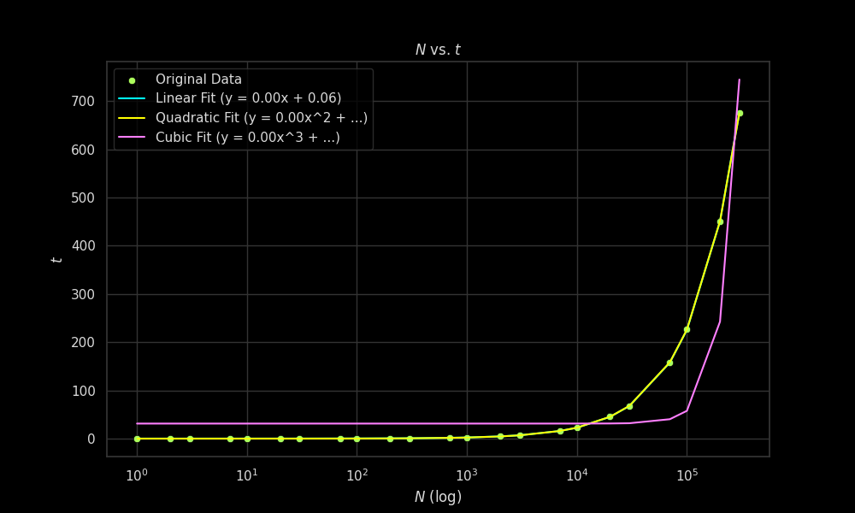
COMPLEJIDAD, WALLCLOCK TEST
Y RENDIMIENTOS EN TIEMPO

Slide 11
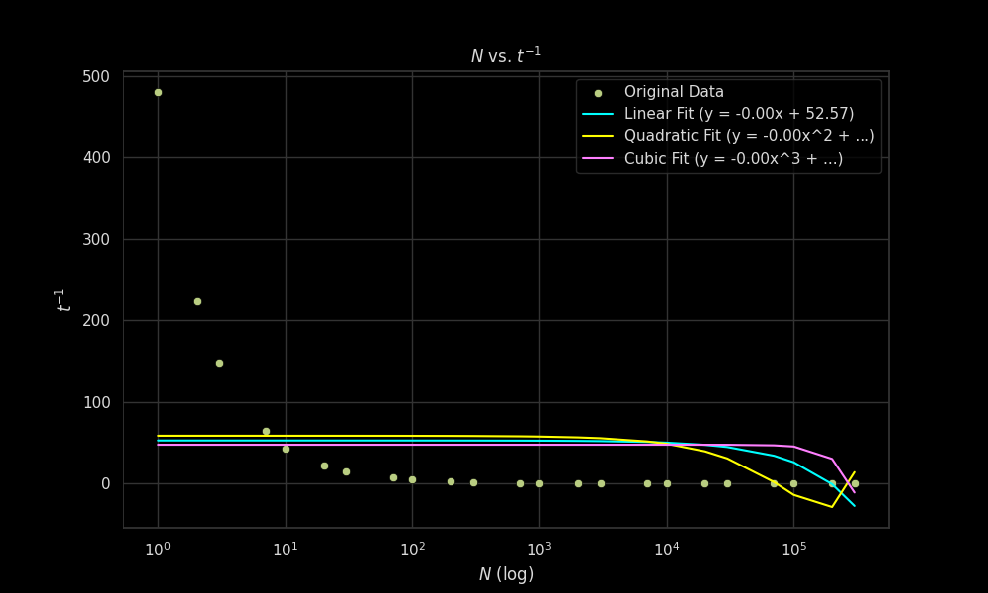
WALLCLOCK TEST
RENDIMIENTOS EN TIEMPO

Slide 12
MOMENTOS ESTADÍSTICOS Y BRODA
[1]D. G. Saari, “Explaining All Three-Alternative Voting Outcomes,” Journal of Economic Theory, vol. 87, no. 2, pp. 313–355, Aug. 1999, doi: 10.1006/jeth.1999.2541.

Slide 13
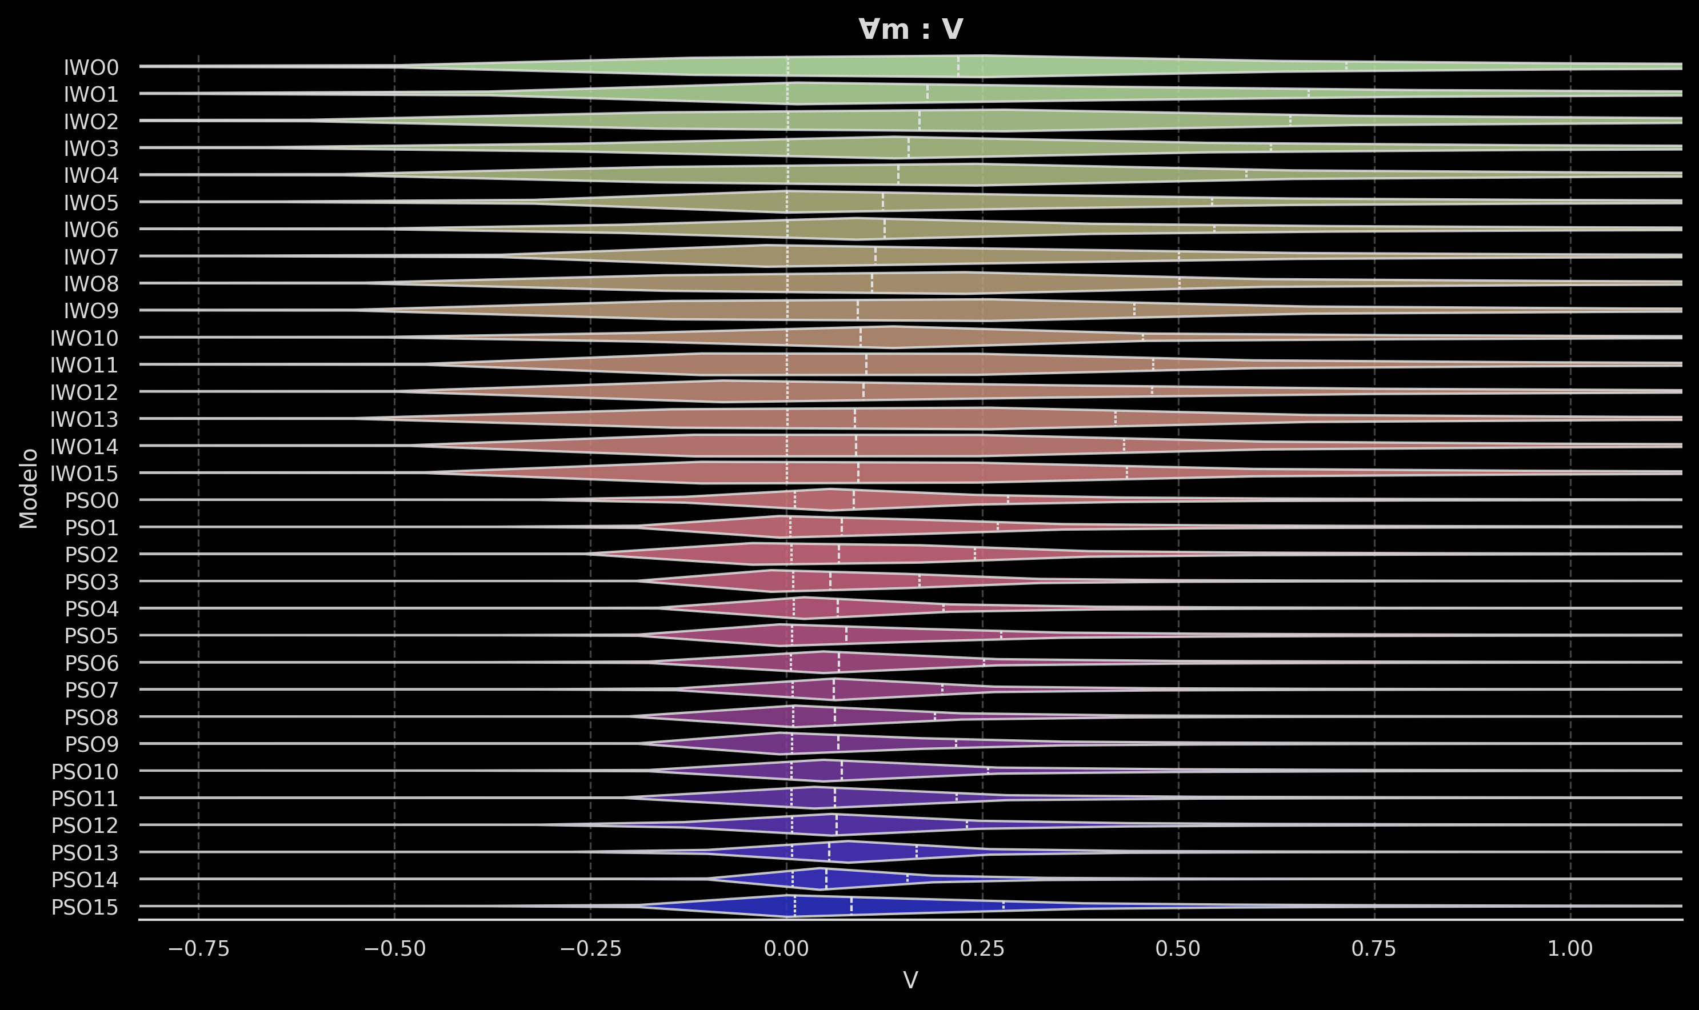
EXPERIMENTOS Y RESULTADOS

Slide 14
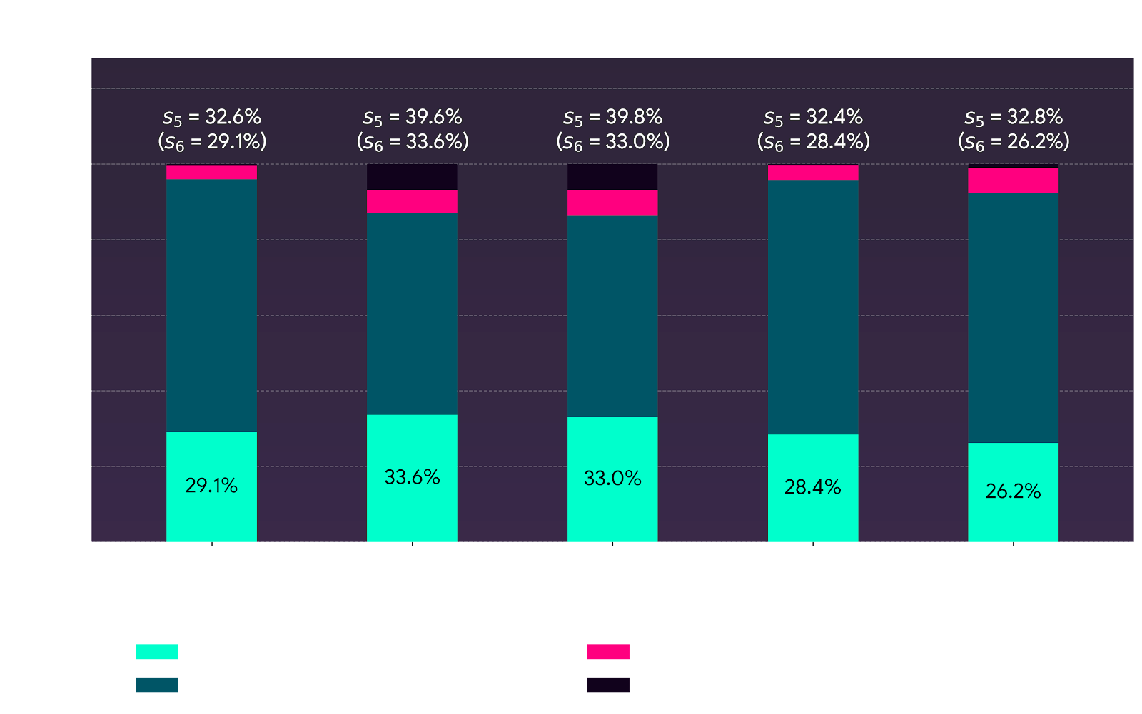
Criterion | s1 | s2 | s3 | s4 | s5 | s6 | s7
s1 | — | PSO4 | PSO14 | PSO13 | IWO9 | PSO7 | PSO14
s2 |  | — | IWO1 | IWO7 | IWO1 | PSO0 | IWO10
s3 |  |  | — | PSO14 | IWO1 | PSO0 | PSO14
s4 |  |  |  | — | IWO13 | PSO7 | PSO13
s5 |  |  |  |  | — | PSO1 | PSO14
s6 |  |  |  |  |  | — | PSO7
s7 |  |  |  |  |  |  | —
EXPERIMENTOS Y RESULTADOS
Criterion | Winner | Value
s1 | PSO14 | 0.0901948358
s2 | IWO1 | 0.7400678318
s3 | IWO0 | 4.8921034412
s4 | PSO13 | -2.1034455829
s5 | IWO1 | 0.3981818182
s6 | PSO12 | 0.2845610236
s7 | PSO14 | 0.0276629053

Slide 15
GRACIAS POR SU ATENCIÓN

